Slide 1
HMYZ S PROMĚNOU NEDOKONALOU i.
Mgr. Marie Šimková

Slide 2
charakteristika
Hmyz s proměnou nedokonalou má tyto vývojové stadia: vajíčko, larva, dospělec
Tělo se skládá z hlavy, hrudi a zadečku

Slide 3
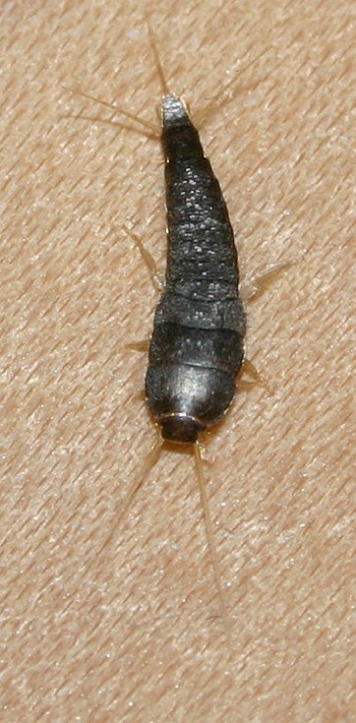
Řád: rybenky
Mají zakrnělá křídla
Jsou noční živočichové
Vyskytují se ve vlhku (např. koupelny)
Tělo pokryté šupinami
Na zadečku tři přívěsky
Požírá odpadky
V domácnostech je běžná rybenka domácí (obr.)
Některé druhy mohou škodit ve sklenících nebo v knihovnách

Slide 4
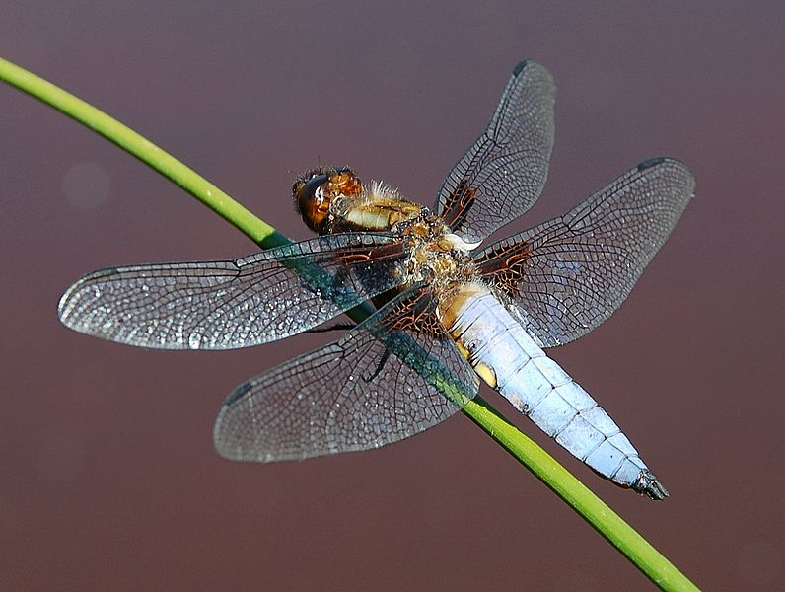
ŘÁD: vÁŽKY
Žijí v blízkosti vod
Velmi dobří letci
Živí se dravě
Ústní ústrojí kousací
2 velké složené oči
Vajíčka kladou do vody
larvy (najády) žijí až 2 roky ve vodě
Vážky ploská (obr.)

Slide 5
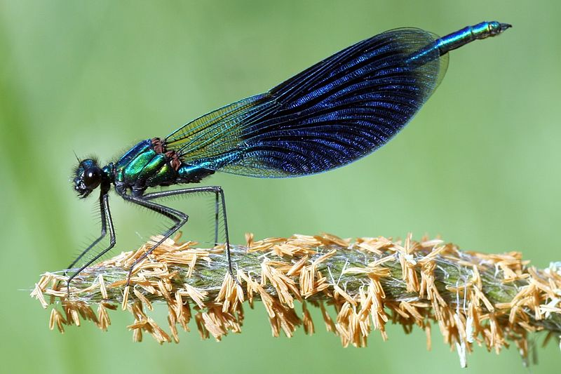
ŘÁD: VÁŽKY
Mezi vážky patří i motýlice, např. motýlice lesklá (obr.)
Dále šídlo velké
Šidélka

Slide 6
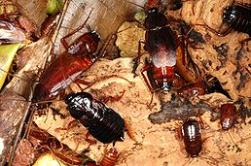
ŘÁD: ŠVÁBI
Šváb domácí: žije v domácnostech, ve skladech (obr.)
Noční živočich, všežraví
Ústní ústrojí kousací
Dlouhá tenká tykadla
Samci mají křídla
Rus domácí: světle hnědý, může přenášet tyfus

Slide 7
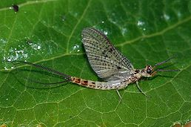
ŘÁD: JEPICE
Larva žije ve vodě i několik let
Dospělec nepřijímá potravu, žije jen 1-3 dny
Žije v blízkosti vod
Přední křídla jsou větší než zadní
Na zadečku 2-3 štěty
Potravou larev jsou drobné vodní organismy

Slide 8
Zdroj obrázků:
http://cs.wikipedia.org/wiki/Soubor:Silberfischchen.jpg
http://upload.wikimedia.org/wikipedia/commons/8/8e/Platetrum_depressum_1_Luc_Viatour.JPG
http://cs.wikipedia.org/wiki/Soubor:Calopteryx_splendens_2.jpg
http://cs.wikipedia.org/wiki/Soubor:Blatta_orientalis_0002_L.D.jpg
http://cs.wikipedia.org/wiki/Soubor:Eintagsfliege_fg01.jpg

